Slide 1

進捗発表8 Transformer: Attention is all you need
9LDI1101
Siwon Seo

Slide 2
Attention is all you need
Vaswani, Ashish, et al. "Attention is all you need." Advances in neural information processing systems 30 (2017).
Attention mechanismに対する先行知識が必要とされる。

Slide 3
Seq2Seqモデルの限界
Seq2Seqモデルは入力sequenceを一つのベクトルに圧縮する。
→必然的に情報の損失が行われる。
これを解決するために提案されたのがAttention Mechanism。
AttentionをRNNのサポートとして使うだけではなく、AttentionだけでEncoderとDecoderを具現させたもの。

Slide 4
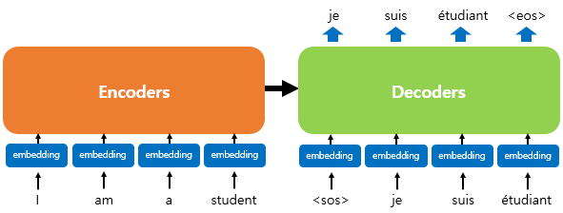
Transformerの構造
Vaswani, Ashish, et al. "Attention is all you need." Advances in neural information processing systems 30 (2017).
RNNのtime stepの代わりにEncoder とDecoderを積層

Slide 5


Positional Encoding
RNNの順次性を持つという特徴を使わなくなったため、時系列データである文書を処理するためにはそれぞれの単語の位置を示す必要がある。
$${PE}_{(pos, 2i)}=\sin\left(\frac{pos}{{10000}^{\frac{2i}{d_{model}}}}\right)$$
$${PE}_{(pos, 2i+1)}=cos⁡(\frac{pos}{{10000}^{\frac{2i}{d_{model}}}})$$
유원준/안상준, "딥 러닝을 이용한 자연어 처리 입문", 2022

Slide 6
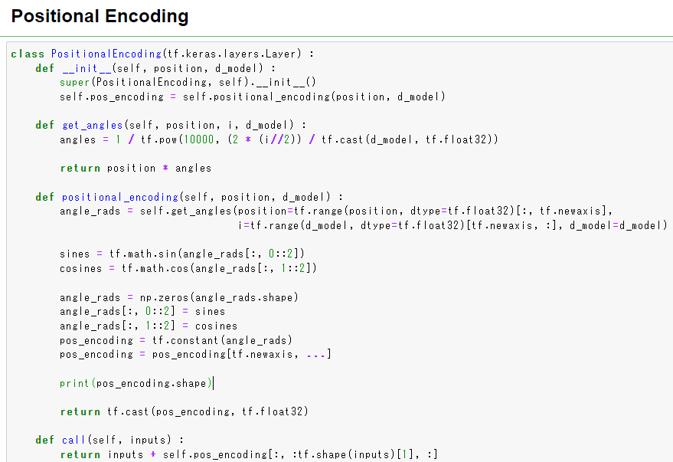
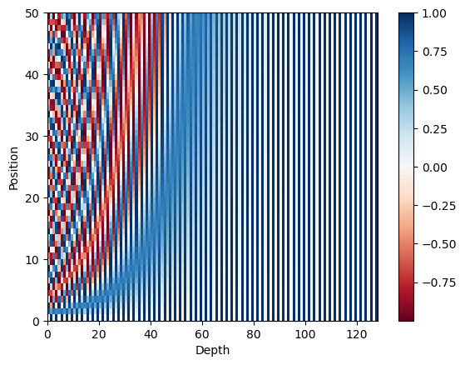
Positional Encoding
Pos=50, d_model=128(論文では512)の時の
Positional Encoding Matrix

Slide 7
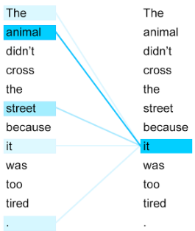
Encoder の Self-Attention
Attention関数: Queryを全てのKeyと比べ類似度を求めたあと、ここで得た類似度を加重値(Weight)とし、それぞれのKeyたちのValueに反映する。最終的に、この全てのValueたちを加重合(Weighted Sum)しリターンする。
Q: ある時点でのDecoder cellのHidden state.
K: 全ての時点でのEncoder cellのHidden stateたち
V: 全ての時点でのEncoder cellのHidden stateたち
Q, K, V: 入力文章の全ての単語ベクトルたち
Self-Attention の効果
Google AI Blog

Slide 8
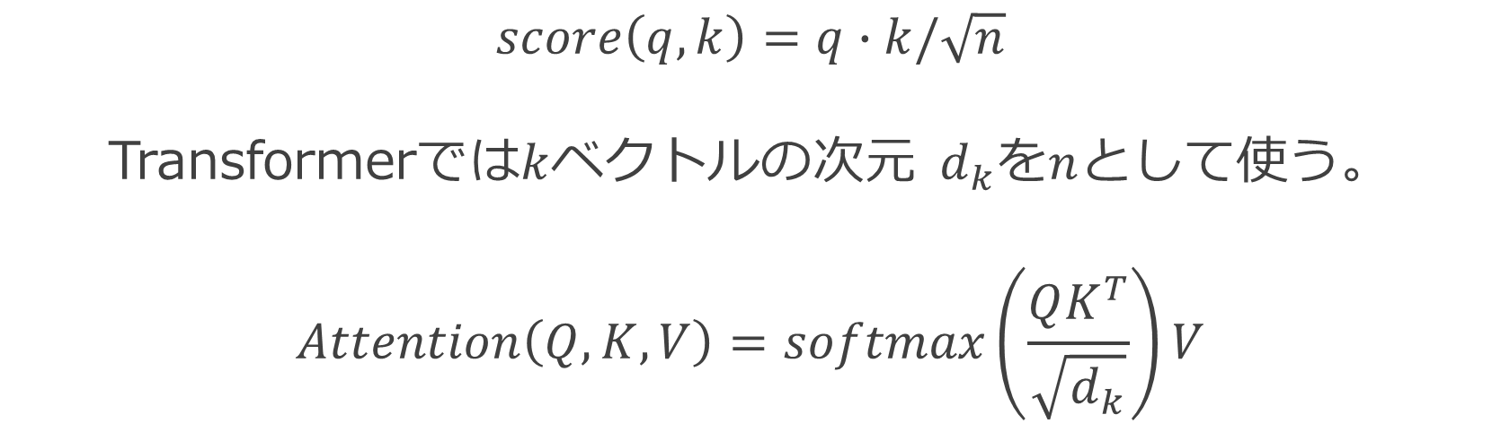
Encoder の Self-Attention
Scaled dot product attention
$$score\left(q,k\right)=q∙k/\sqrt{n}$$
Transformerでは$k$ベクトルの次元 $d_{k}$を$n$として使う。
$$Attention\left(Q,K,V\right)=softmax\left(\frac{QK^{T}}{\sqrt{d_{k}}}\right)V$$

Slide 9
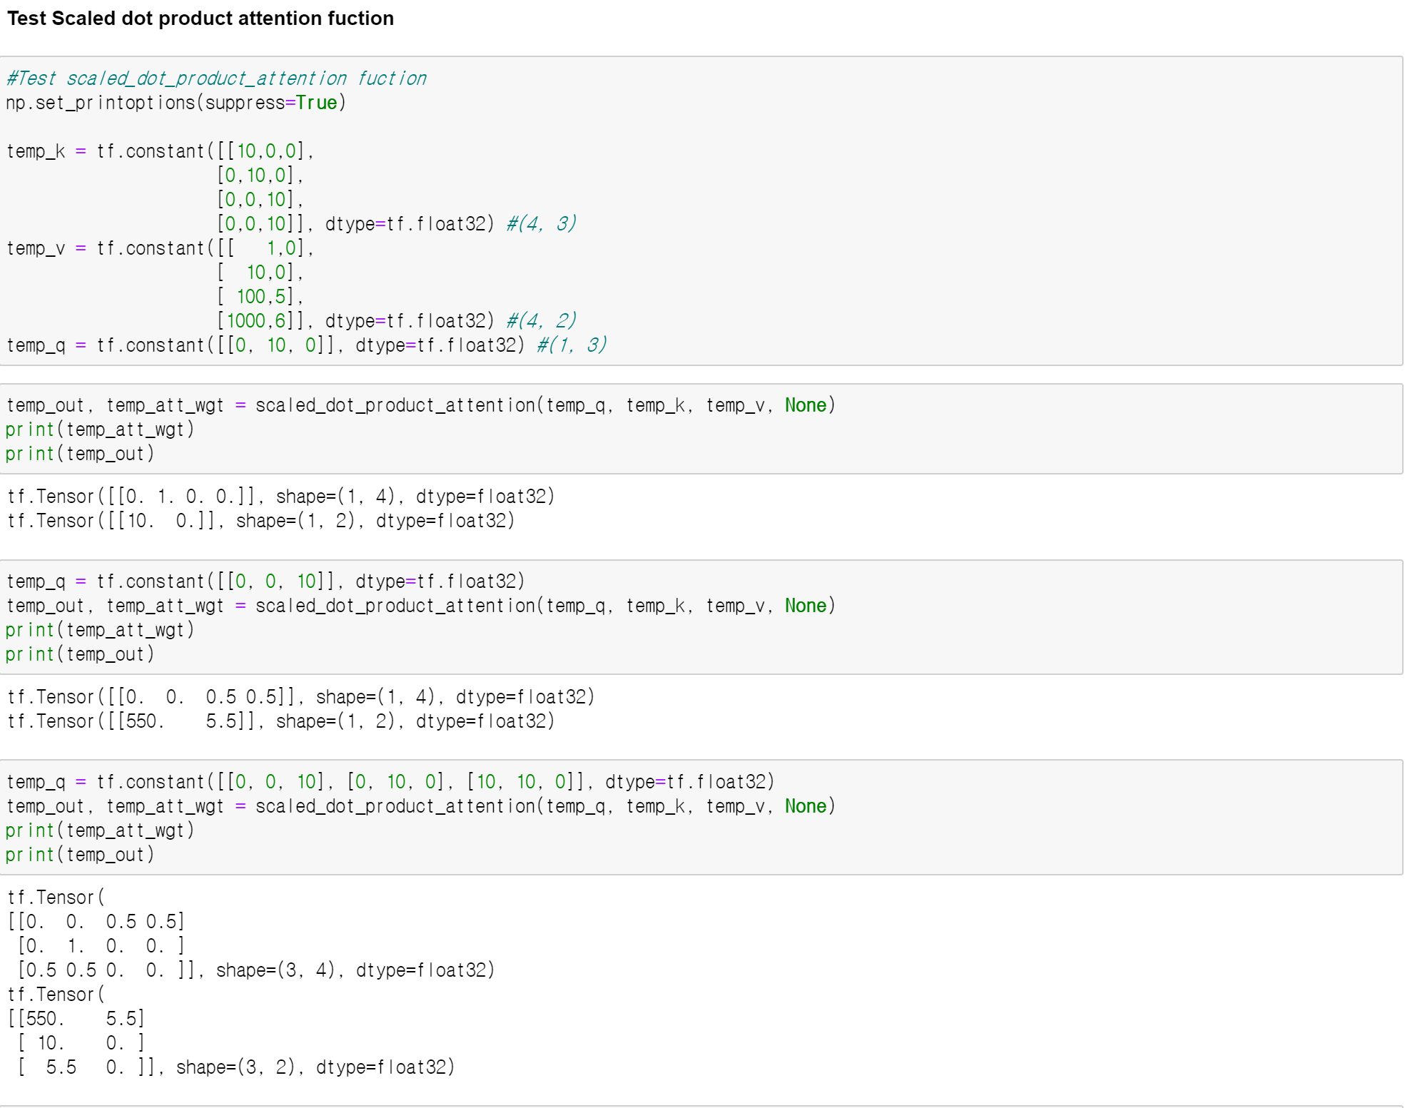
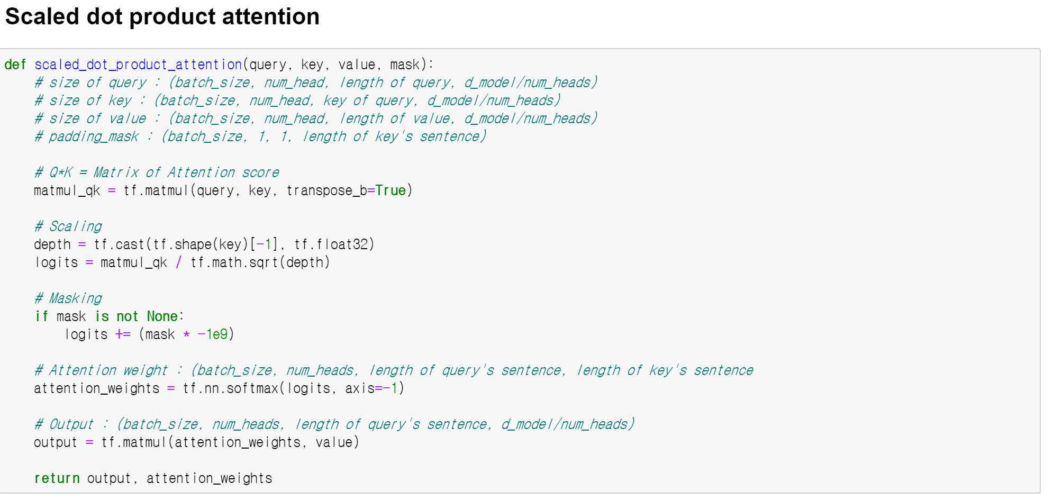
Encoder の Self-Attention
Scaled dot product attention

